Slide 1


Slide 2
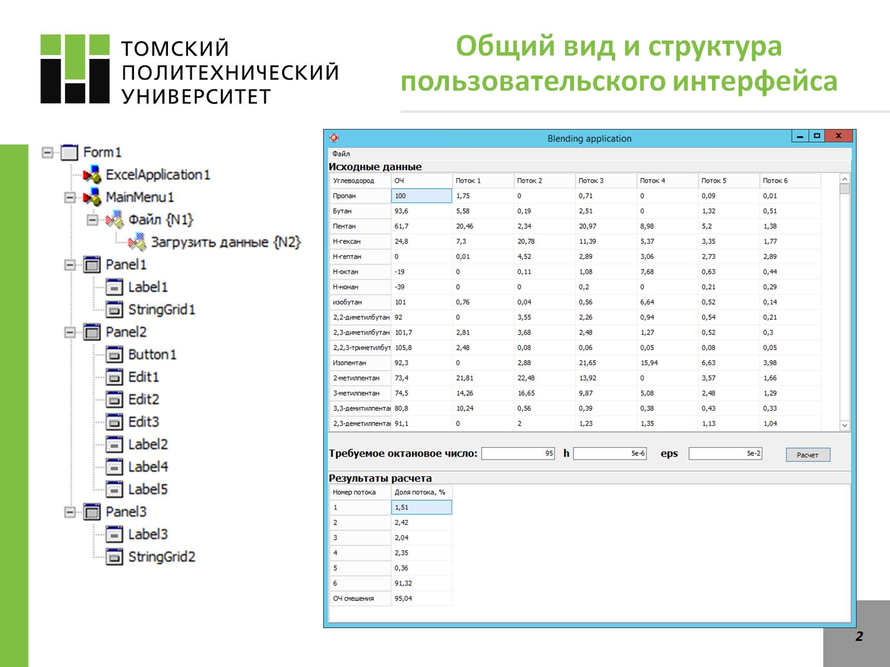
Общий вид и структура пользовательского интерфейса

Slide 3
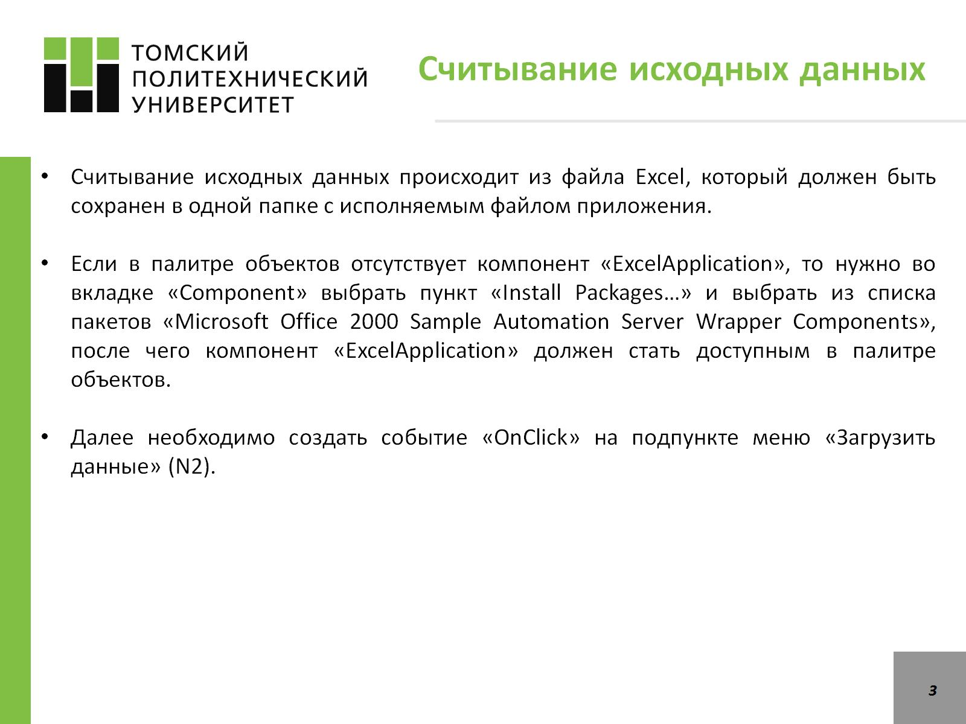
Считывание исходных данных

Slide 4
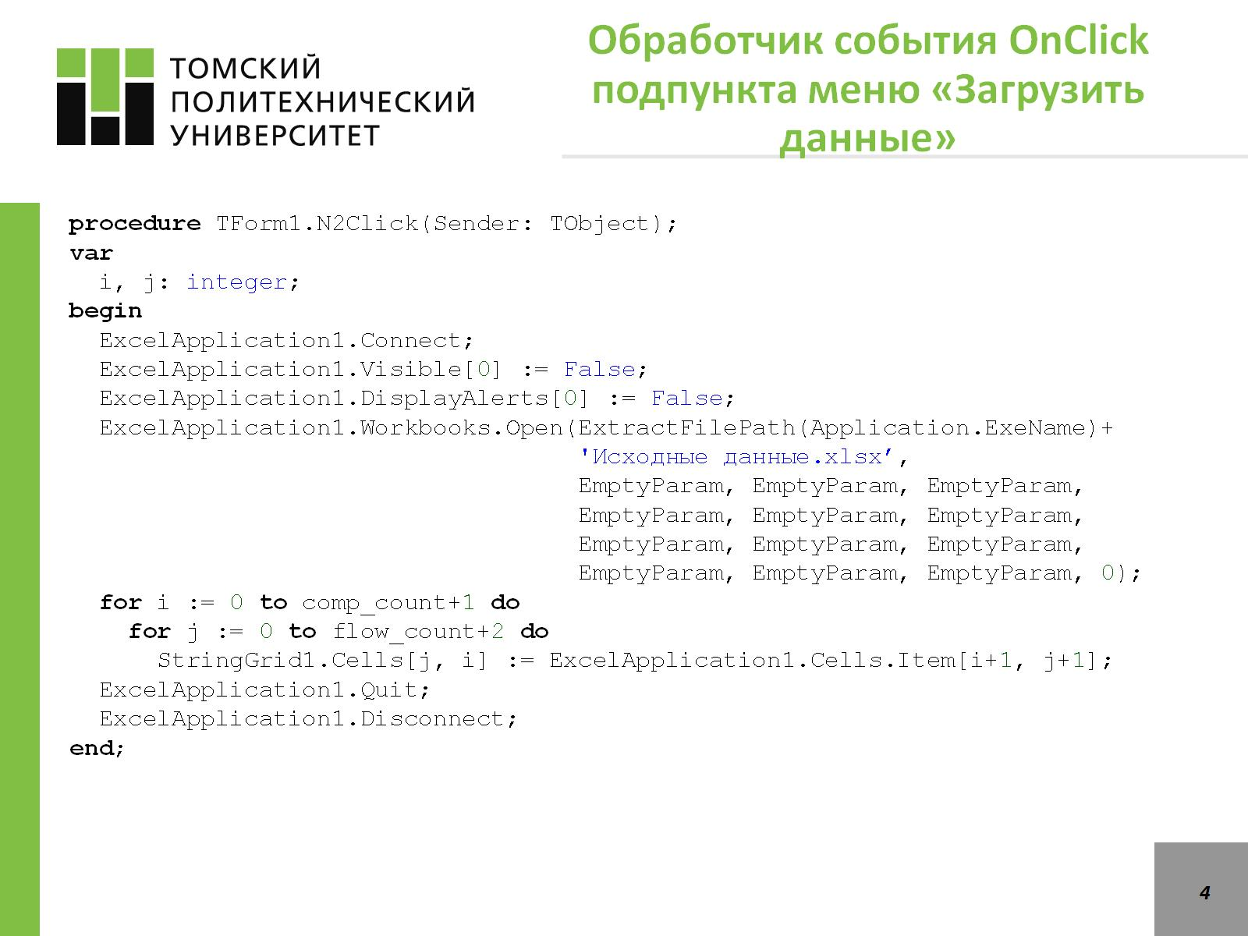
Обработчик события OnClick подпункта меню «Загрузить данные»

Slide 5
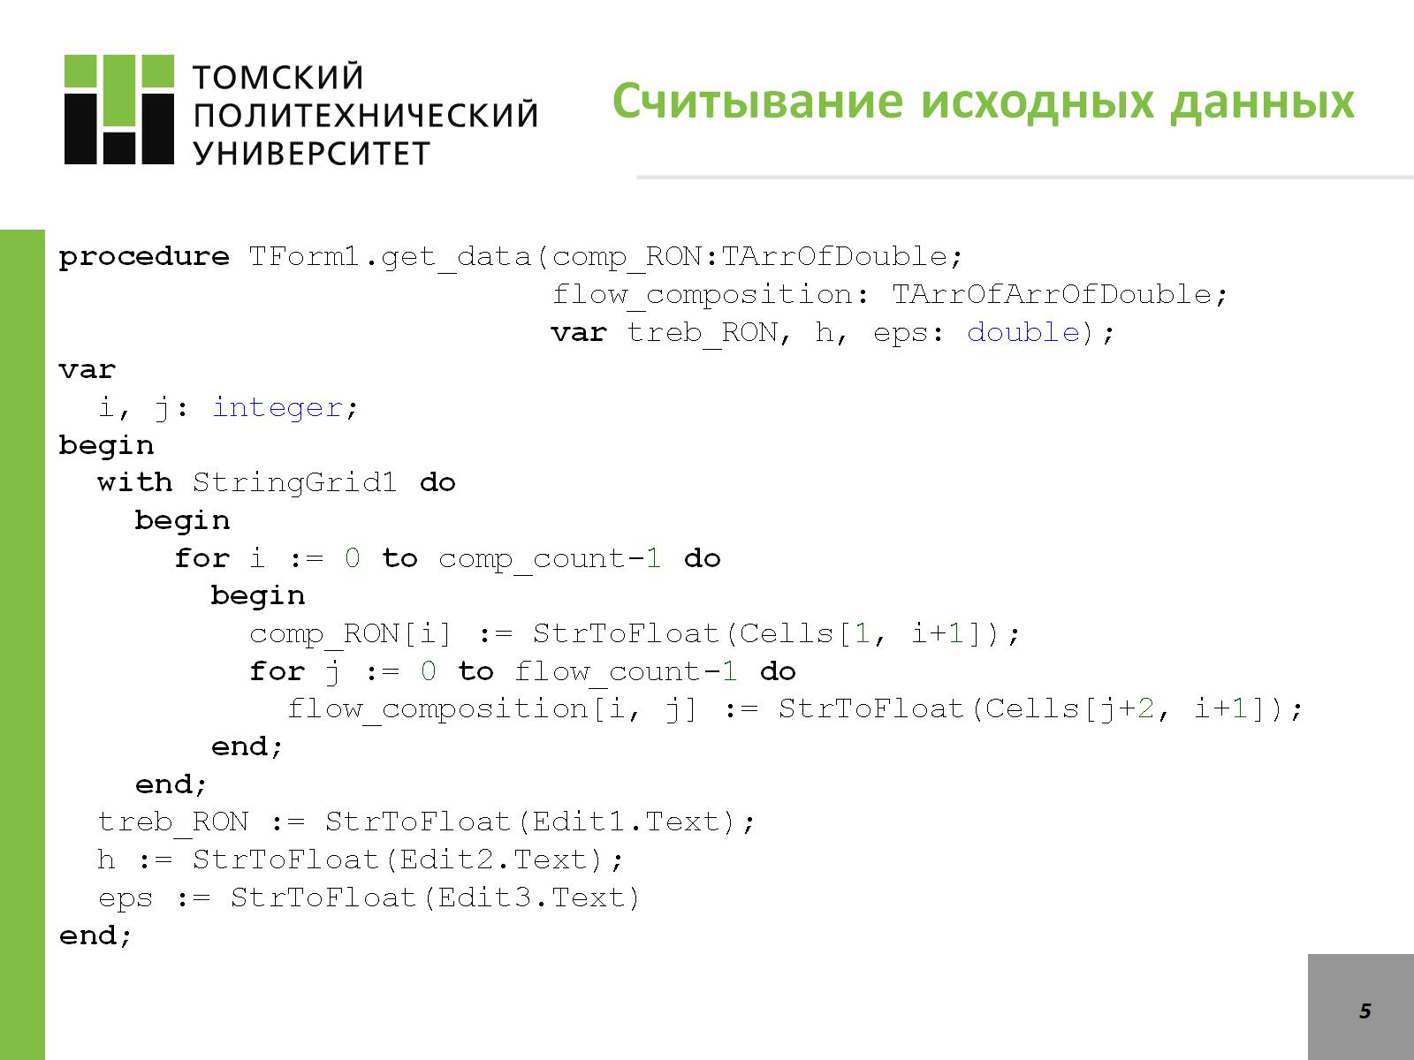
Считывание исходных данных

Slide 6
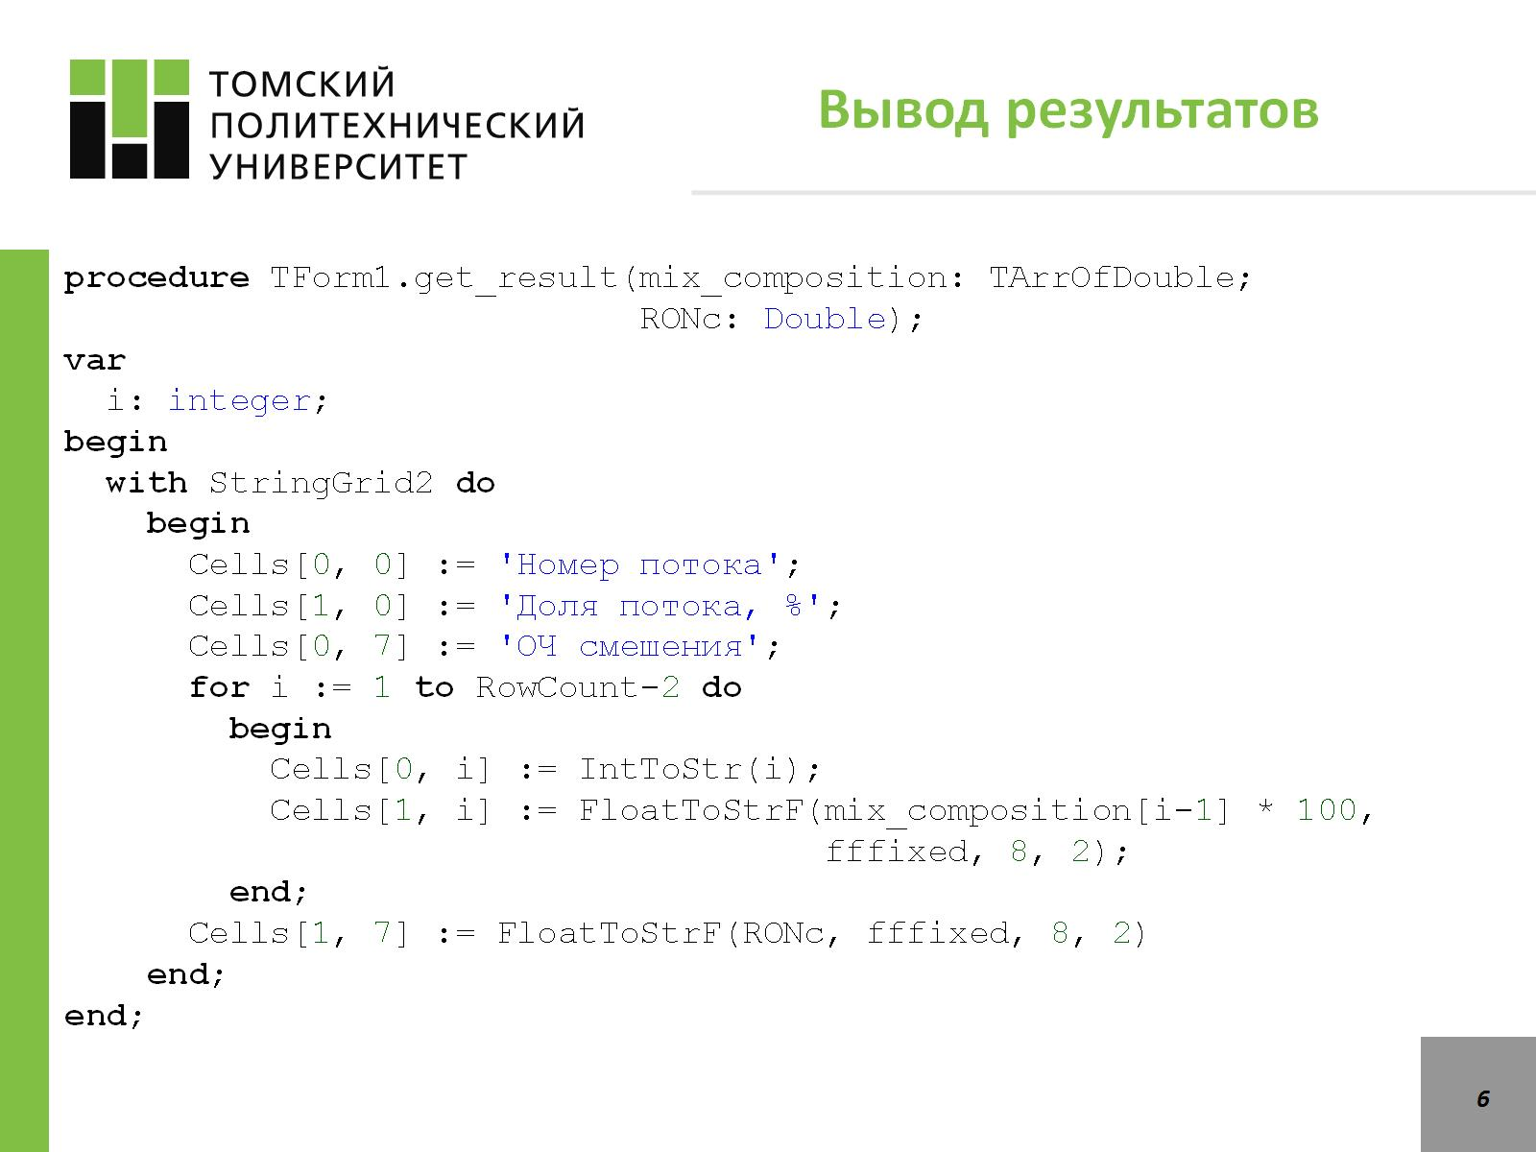
Вывод результатов

Slide 7
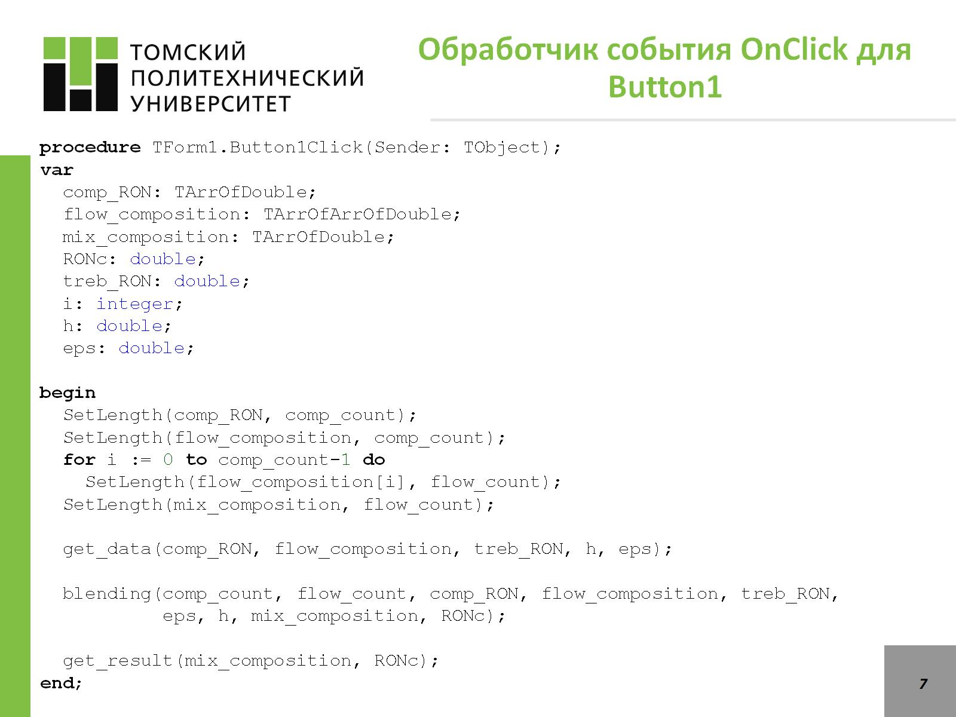
Обработчик события OnClick для Button1

Slide 8
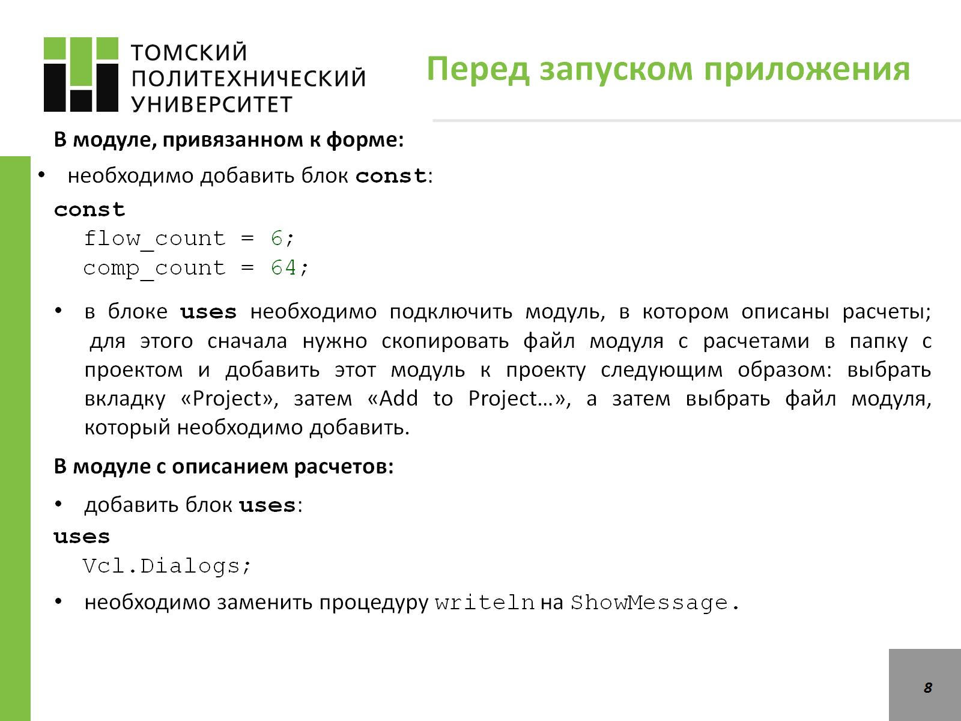
Перед запуском приложения

